Slide 1
諸経費上昇説明参考資料
全国砂糖特約店協同組合連合会

Slide 2
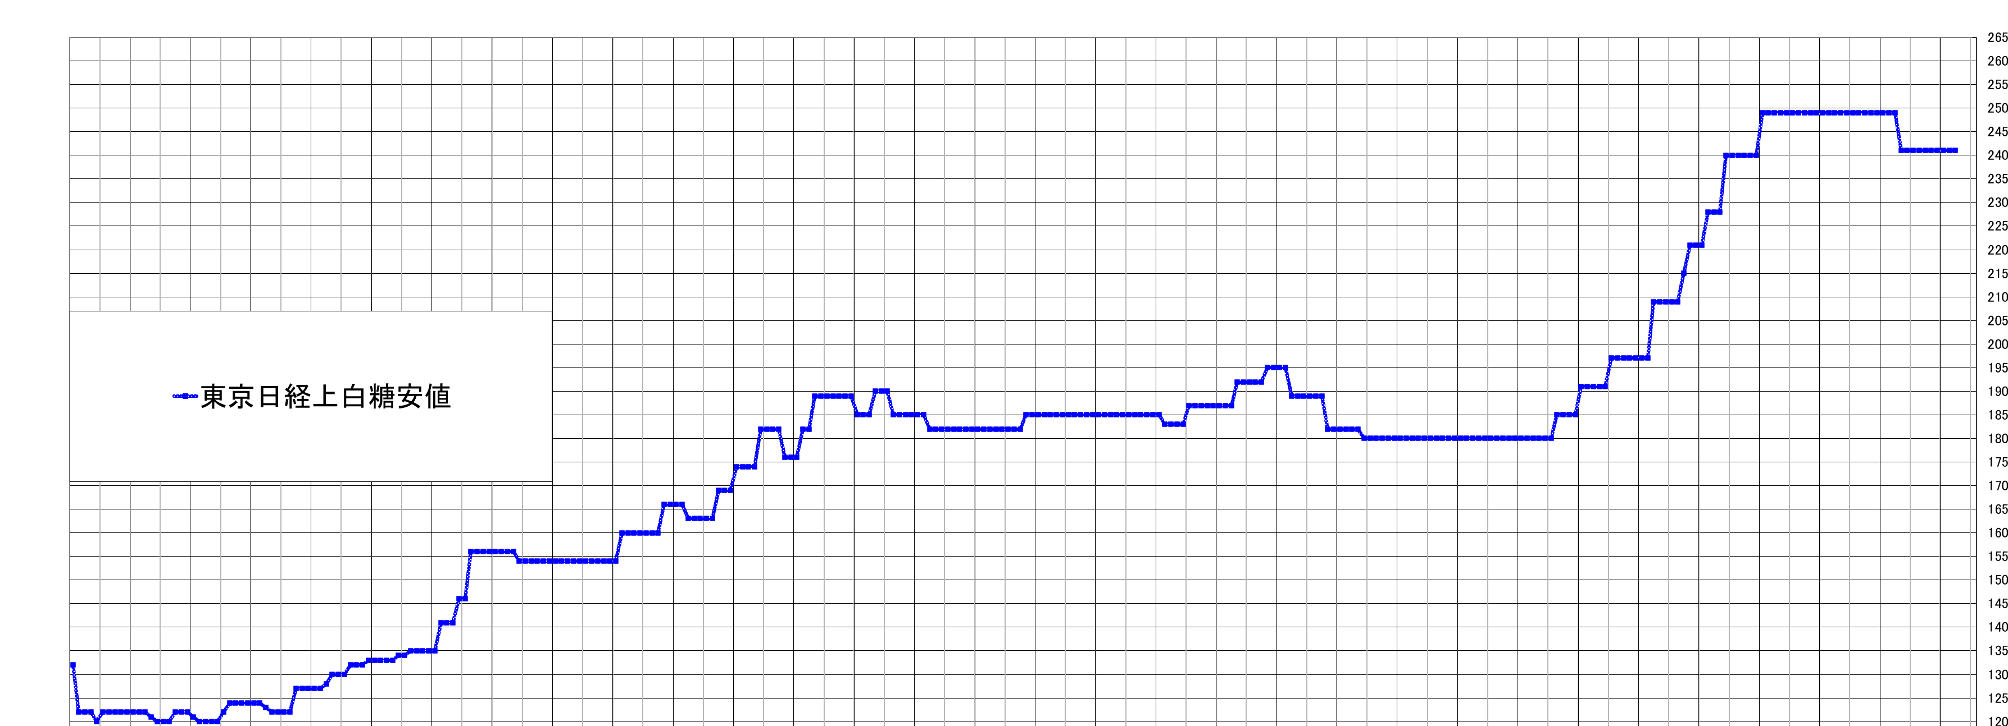
日経東京上白大袋安値変動表
2026年8月
241円/kg
2021年3月
185円/kg
2022年7月
209円/kg
2000年9月
132円/kg
2018年7月
180円/kg

Slide 3
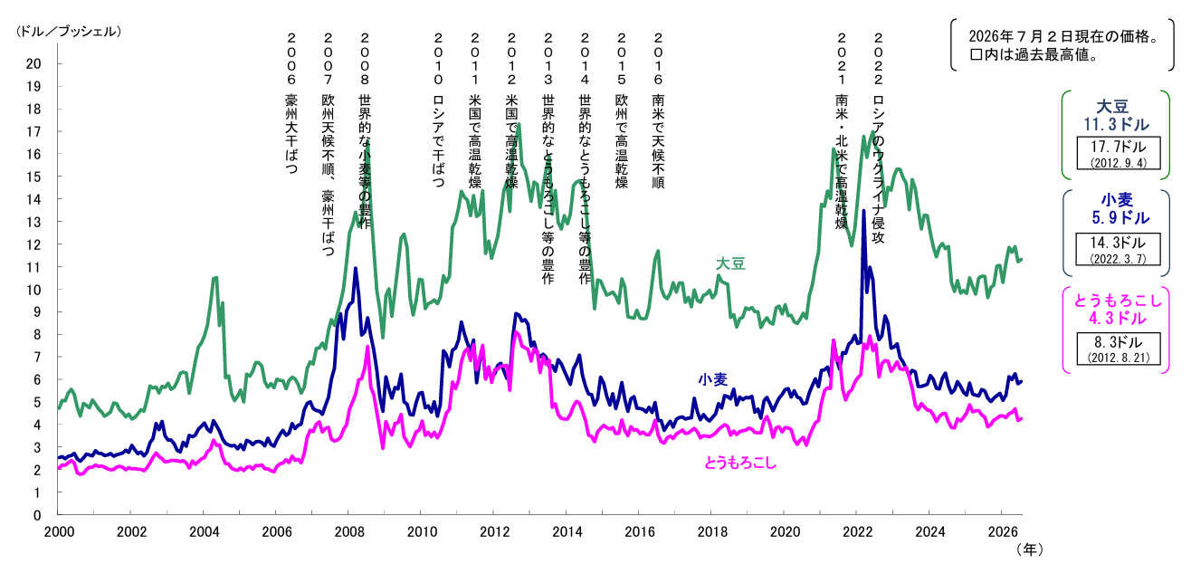
穀物の国際価格の推移
穀物の価格は、世界各地の異常気象や干ばつ、豊作・不作、さらにはロシアによるウクライナ侵攻などの国際情勢の影響を受けて大きく変動している。特に2008年、2011～2013年、2021～2022年には、主要生産地域での干ばつや供給不安により価格が急騰した。その後は供給の回復に伴い価格は落ち着いたものの、2026年7月時点では大豆11.3ドル、小麦5.9ドル、とうもろこし4.3ドルと、依然として過去20年と比較してやや高い水準で推移している。
【参考】農林水産省 世界の穀物需要及び価格の推移

Slide 4
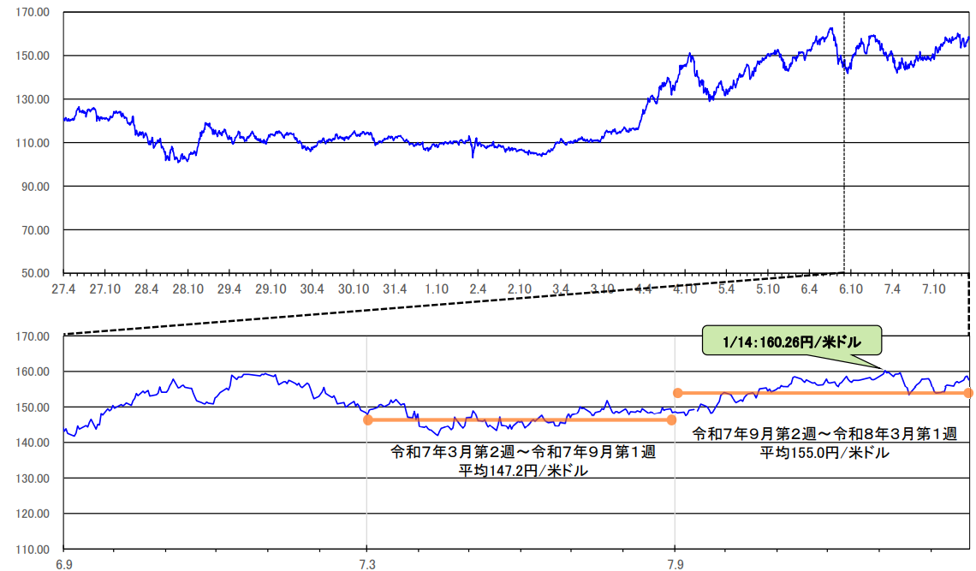
為替の推移
為替相場（円／ドル）は
近年、円安傾向で推移している。2025年度上期（令和7年3月第2週～9月第1週）の平均は147.2円／ドルであったが、2025年度下期（令和7年9月第2週～令和8年3月第1週）は155.0円／ドルへ上昇した。円安の進行により輸入原材料やエネルギーの調達コストが増加し、企業の仕入れ価格や物流コストの上昇につながるため、物価上昇の要因の一つとなっている。

Slide 5
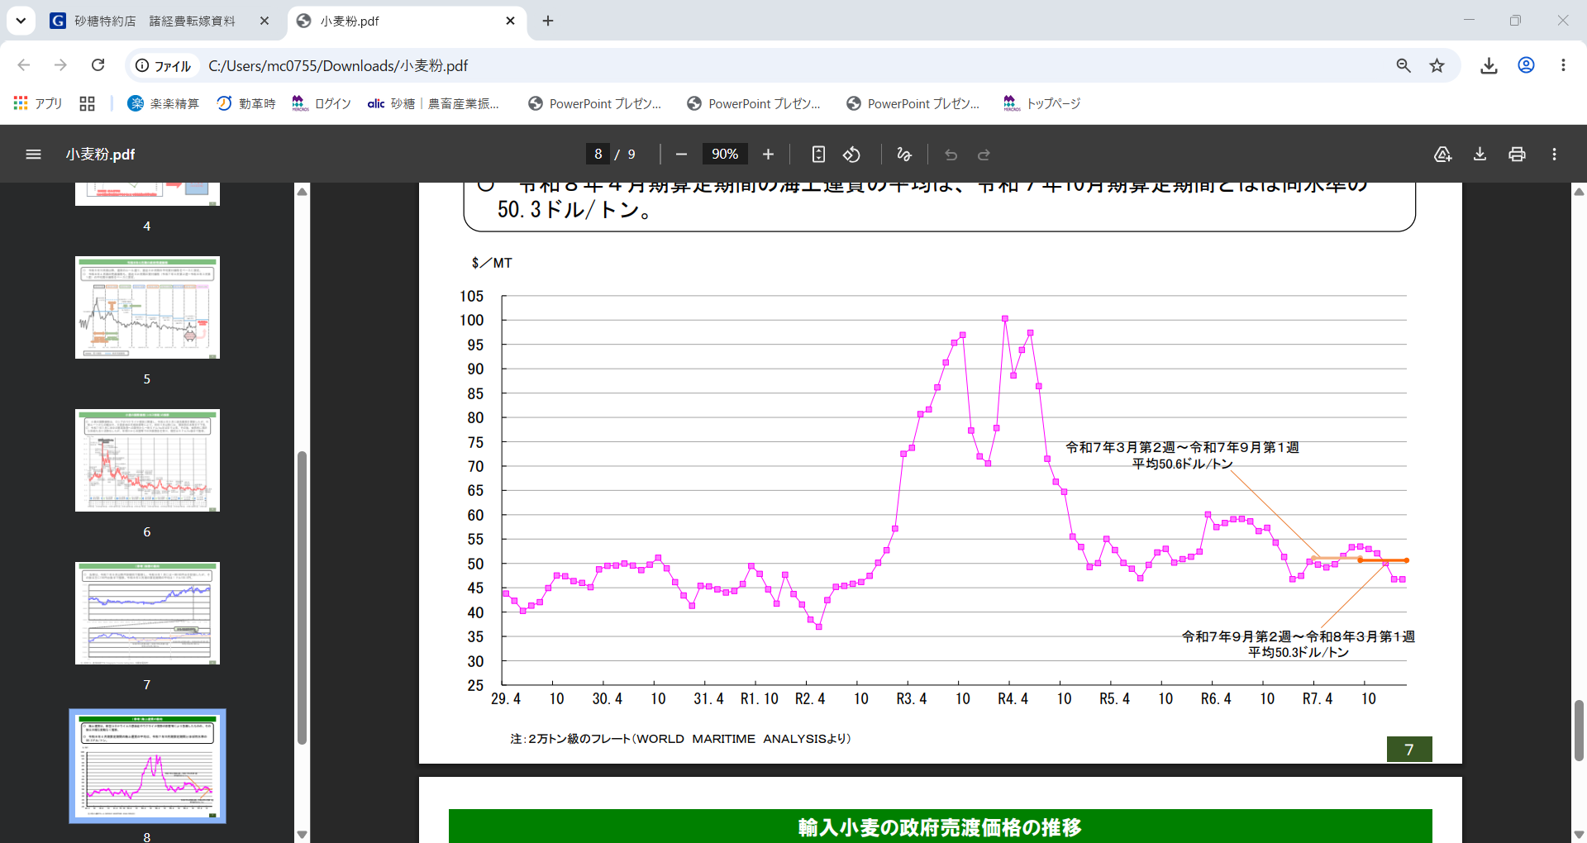
海上運賃の動向
海上運賃は、新型コロナウイルス感染拡大による物流の混乱やコンテナ不足、港湾の混雑、輸送需要の急増などの影響を受けて大幅に上昇した。また、燃料価格の高騰や国際情勢の変化による輸送コストの増加も運賃上昇の要因となった。その後、物流環境の改善に伴い運賃は落ち着き、現在はおおむね50ドル/トン前後で安定して推移している。

Slide 6
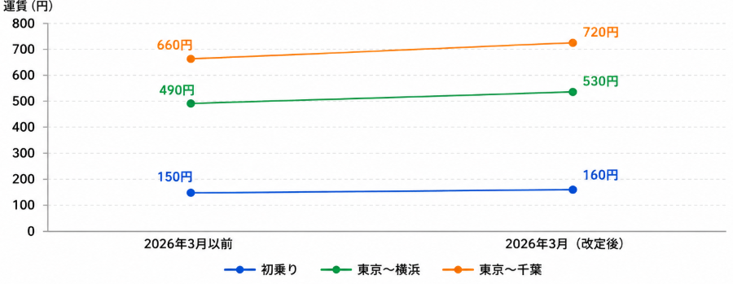
電車賃の上昇
国土交通省は、JR東日本が申請した旅客運賃の上限変更を認可する方針を示した。今回の運賃改定は、1987年の会社発足以来（消費税改定を除く）初めての本格的な改定であり、利用者数の減少や物価・人件費の上昇、設備の老朽化、安全対策や災害対策などに必要な費用を確保し、将来にわたり安定した鉄道サービスを維持することを目的としている。改定は令和8年（2026年）3月より実施されており、普通旅客運賃は平均7.8％、定期旅客運賃は平均11.0％引き上げられる。
【参考】国土交通省 東日本旅客鉄道株式会社の旅客運賃の上限変更認可について

Slide 7
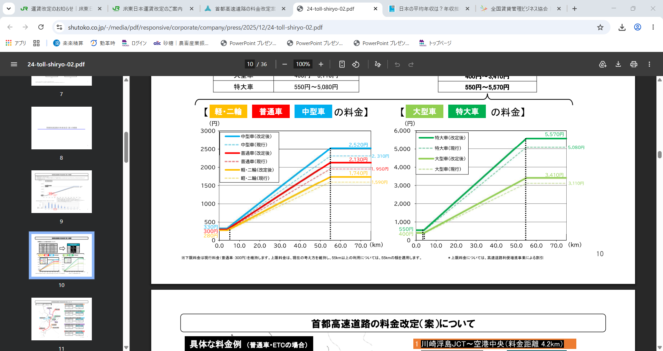
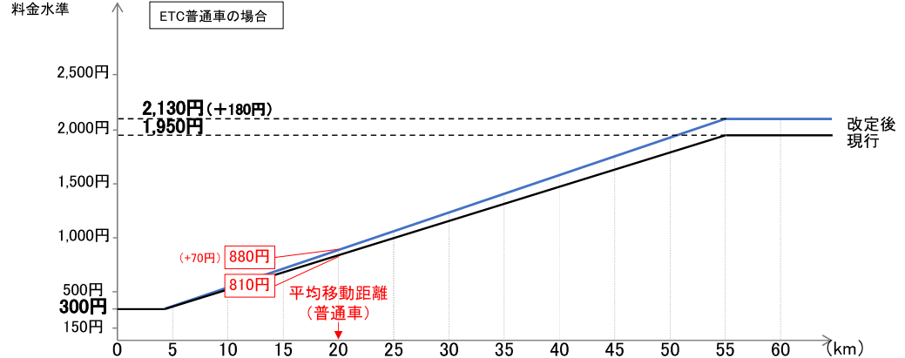
高速道路料金の上昇
首都高速道路株式会社は、2026年10月から料金改定を実施する方針を公表した。今回の改定は、近年の労務費・資材価格の高騰や自然災害の激甚化に伴い増加する維持管理コストに対応し、安全・安心な道路サービスを将来にわたって安定的に提供することを目的としている。料金改定では、普通車の1km当たりの料金を約3円（約10％）引き上げ、全車種の平均改定率は8.1％となる予定。一方で、普通車の下限料金（300円）や上限料金の適用距離（55.0km）は現行のまま維持される。
【参考】首都高速道路株式会社 首都高速道路の運賃改定案について

Slide 8
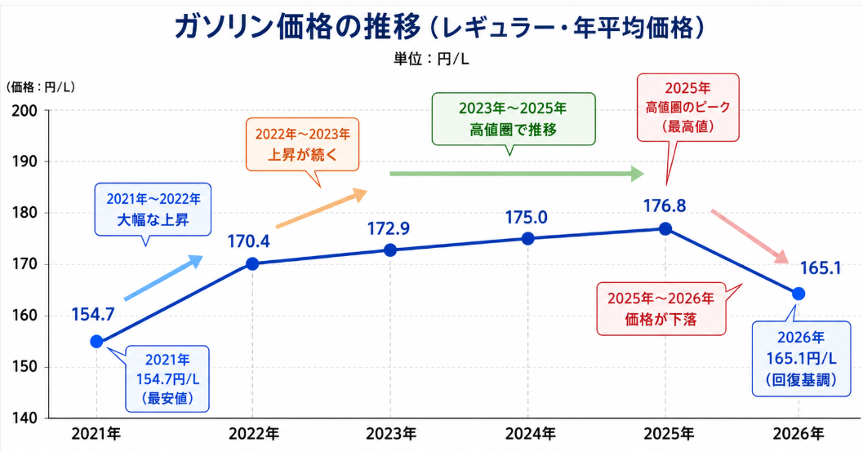
全国のガソリン代(レギュラー)の推移
ガソリン価格は、原油価格、為替相場、国際情勢、政府の燃料価格対策など、さまざまな要因によって変動する。日本は原油の多くを輸入に依存しているため、原油価格の上昇や円安が進むと輸入コストが増加し、ガソリン価格も上昇する。一方、政府の補助金などの価格抑制策は急激な値上がりを緩和する役割を果たしている。
【参考】Fuel Connect「全国のガソリン価格検索」（出典：資源エネルギー庁 石油製品価格調査）

Slide 9
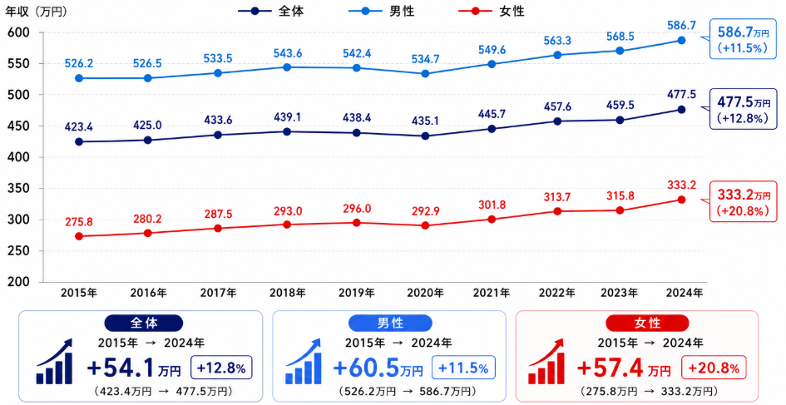
平均年収推移
11.5％上昇
12.8％上昇
20.8％上昇
平均年収の上昇には、物価上昇、人手不足、企業業績の回復、最低賃金の引き上げなどが影響している。
近年は物価上昇への対応として、多くの企業で賃上げが実施された。また、少子高齢化による労働力不足を背景に、人材確保を目的とした給与の引き上げも進んでいる。さらに、企業業績の改善や政府による賃上げ促進策も年収増加の要因となっている。
【参考】JAC Recruitment「平均年収」（出典：国税庁「民間給与実態統計調査」）

Slide 10
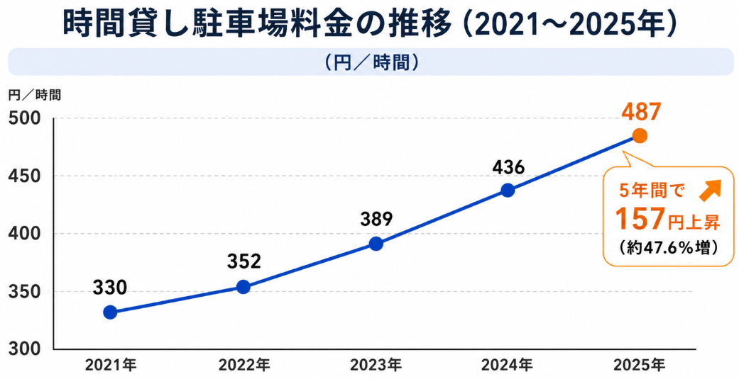
駐車料金の推移
時間貸し駐車場料金は、地価の上昇や物価高、人件費・設備維持費の増加、駐車場需要の高まりなどの影響を受けて上昇する。 特に都市部では、再開発や商業施設の利用増加によって駐車場の需要が高まり、料金が上昇しやすい。また、近年は電気料金や設備更新費、キャッシュレス決済の導入など運営コストも増加しており、これらが料金改定の要因となっている。
OpenGov.jp「時間貸し駐車場料金」（出典：総務省統計局「小売物価統計調査」）

Slide 11
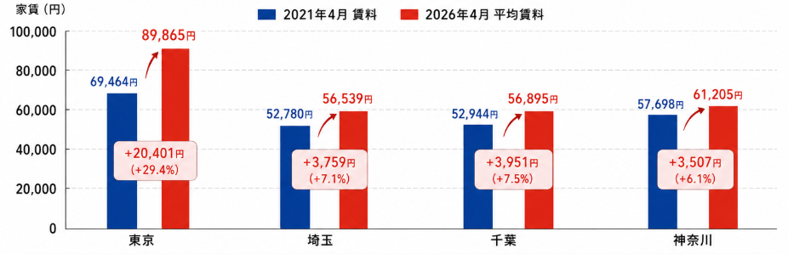
家賃の推移
家賃は、建築資材や人件費、修繕・維持管理費の上昇に加え、都市部を中心とした賃貸需要の増加などを要因として上昇している。 また、住宅価格の高騰や住宅ローン金利の上昇により住宅購入を控え、賃貸を選ぶ人が増えたことも家賃上昇の一因となっている。
【参考】全国賃貸管理ビジネス協会『全国家賃動向』

Slide 12
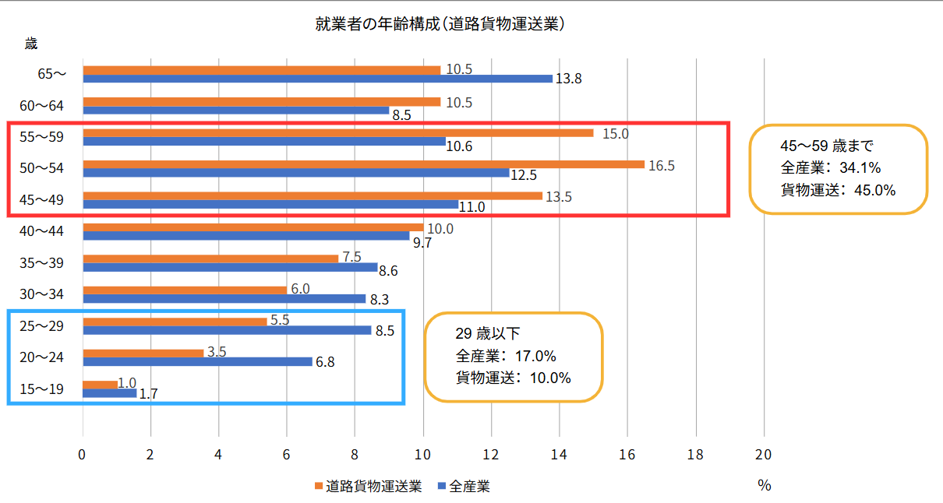
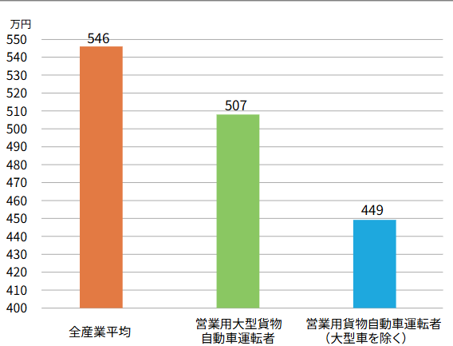
ドライバー不足
道路貨物運送業では、ドライバーの高齢化が進んでおり、45～59歳の就業者が全体の45.0％を占め、
全産業平均（34.1％）を大きく上回っている。一方で、29歳以下の若年層は10.0％と全産業平均（17.0％）より少なく、若手人材の確保が課題となっている。また、ドライバーの年間賃金は全産業平均546万円に対し、大型貨物自動車運転者は507万円、その他の貨物自動車運転者は449万円と低い水準にある。このように、高齢化による将来的な人材減少に加え、給与水準の低さから新たな人材が集まりにくいことが、物流業界におけるドライバー不足の主な要因となっている。
【参考】厚生労働省 統計からみるトラック運転者の仕事

Slide 13
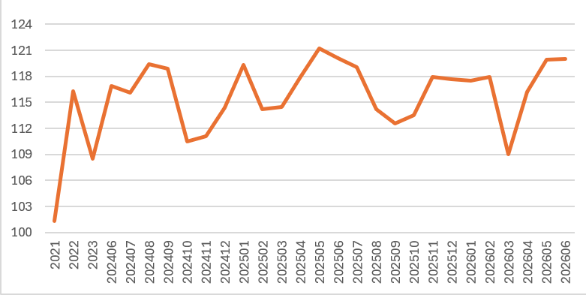
水道光熱費価格推移
◎消費者物価指数推移
120
単身世帯 １か月の光熱費
電気代
2010年 5,016円
➡2025年 7,337円
上下水道代
2010年 1,979円
➡2025年 2,136円
101.3
【参考】総務省 2020年基準消費者物価指数 全国2026年(令和8年)6月分
【参考】総務省統計局 家計調査 家計収支編 単身世帯 用途分類

Slide 14
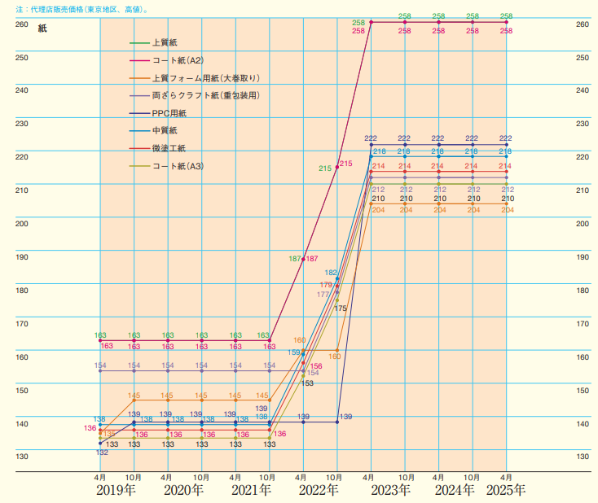
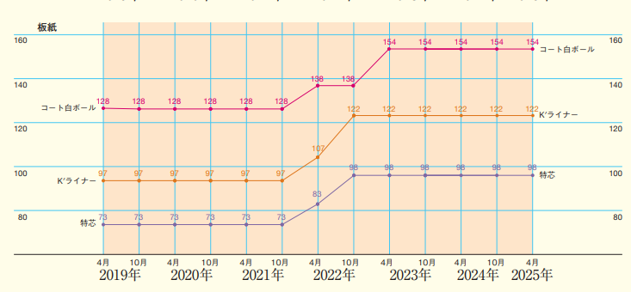
紙・板紙主要品種目別価格推移
【出典】日本紙パルプ商事株式会社 「図表：紙・パルプ統計」

Slide 15
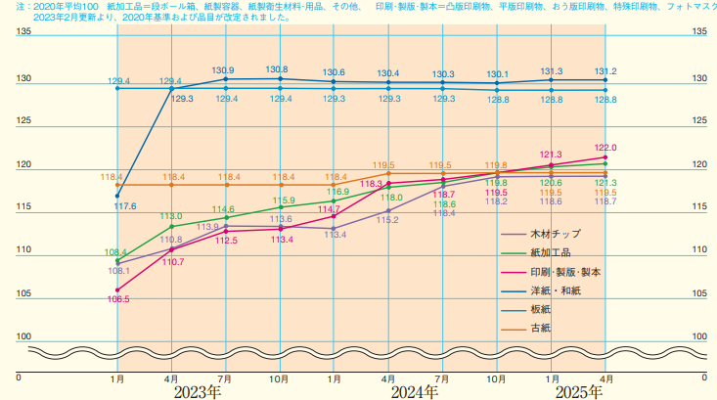
紙・板紙関連商品物価指数
【出典】日本紙パルプ商事株式会社 「図表：紙・パルプ統計」

Slide 16

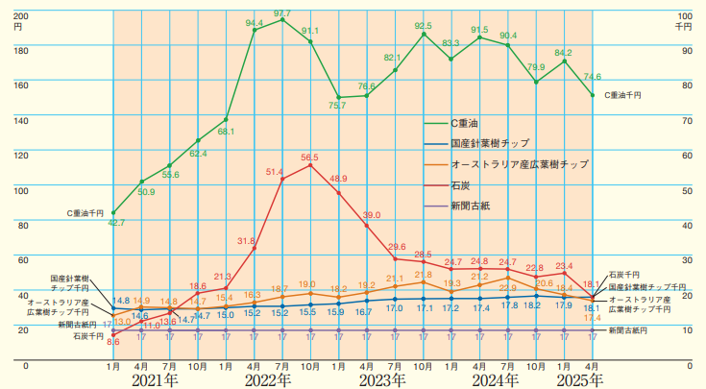
紙・板紙主要原料価格推移
【出典】日本紙パルプ商事株式会社 「図表：紙・パルプ統計」

Slide 17
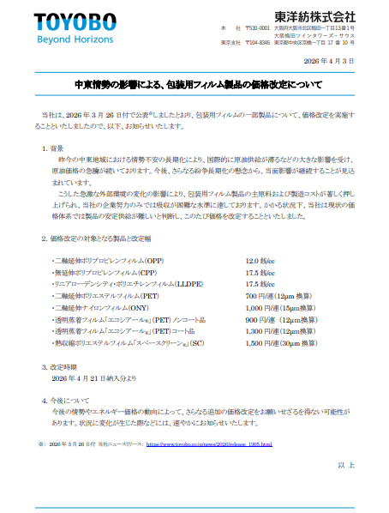
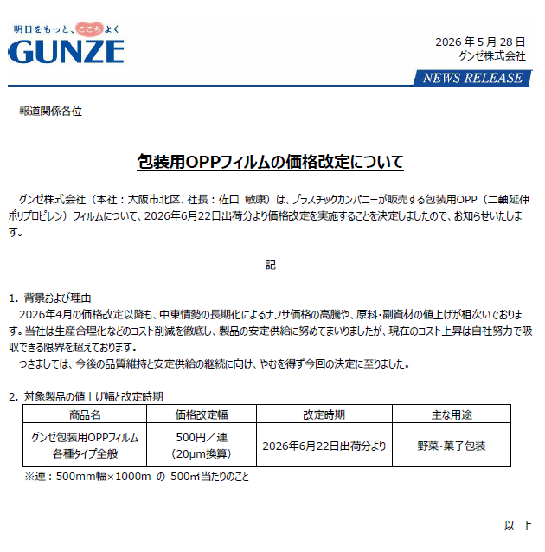
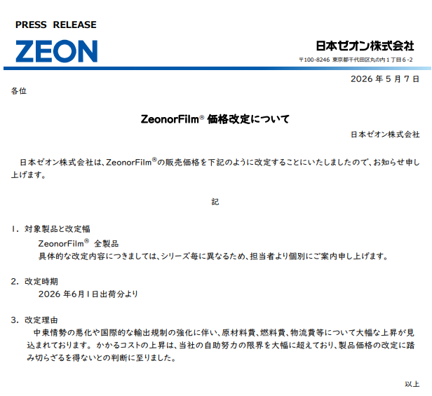
フィルム原紙値上がり
○フィルム原紙大手の値上げ表明
【出典】

